Slide 1
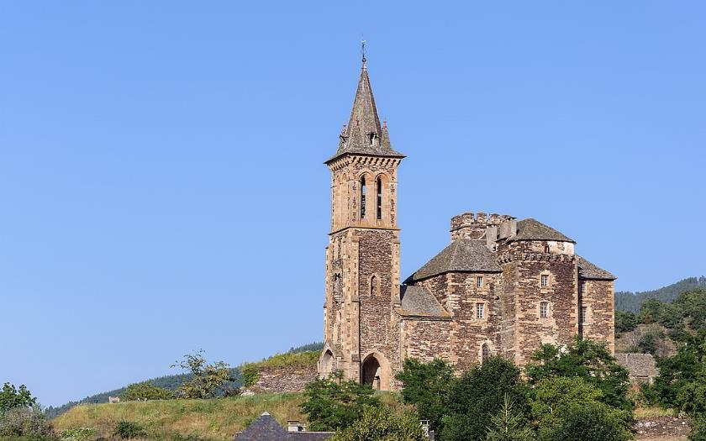
Bédouès en Lozère
Présenté Par Lorient

Slide 2
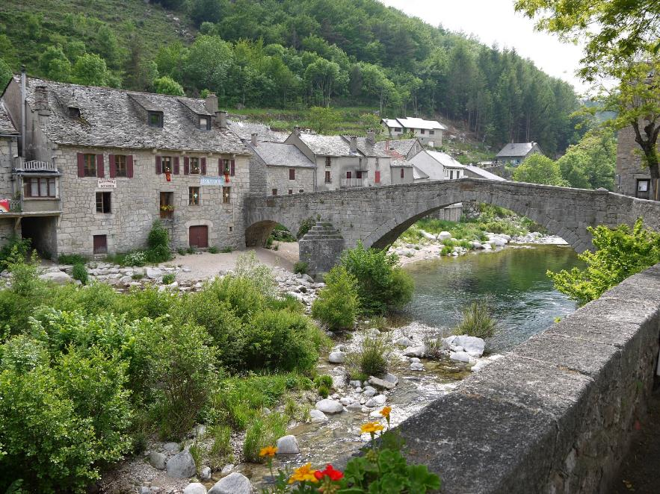
BEDOUES
Pont sur la rivière

Slide 3
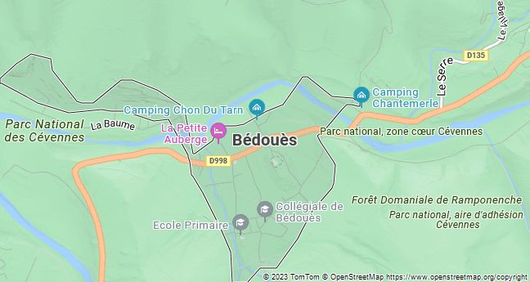
BEDOUES en Lozère, dans le parc des Cévennes - 450 habitants
à 40km de Mende, entre FLORAC et les BOUDONS avec des belvédères
sur les Gorges du Tarn

Slide 4
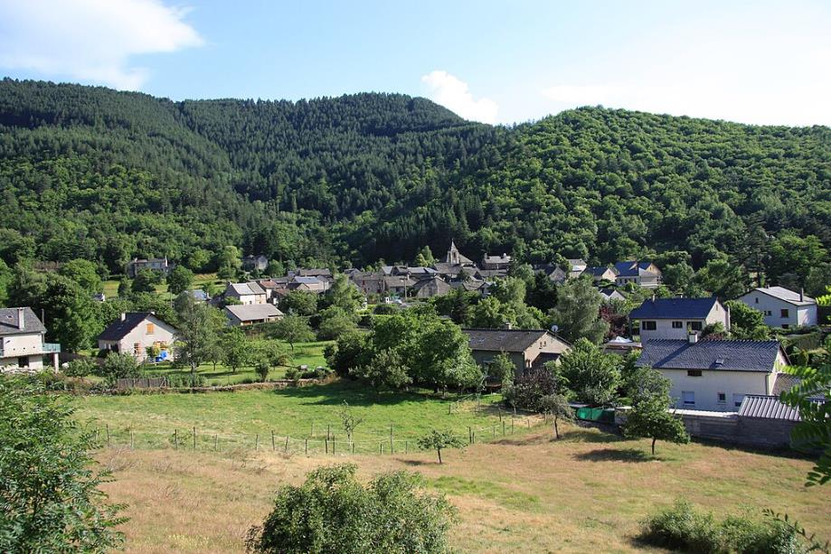
BEDOUES en Lozère - vue générale

Slide 5
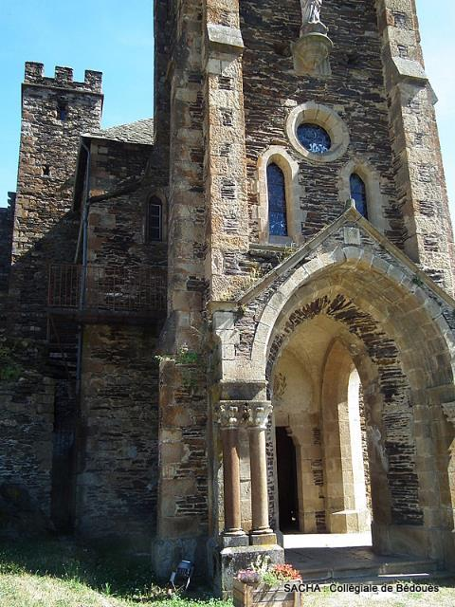
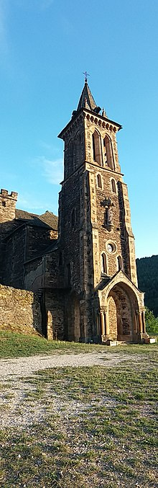
Porche Collégiale de Bédouès

Slide 6
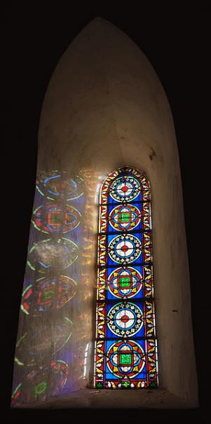
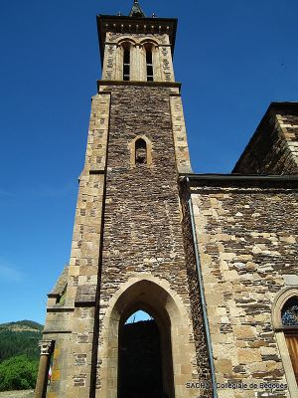
Vitrail Notre Dame de l’assomption
collégiale de Bédouès
Porche – clocher Collégiale - Bédouès

Slide 7
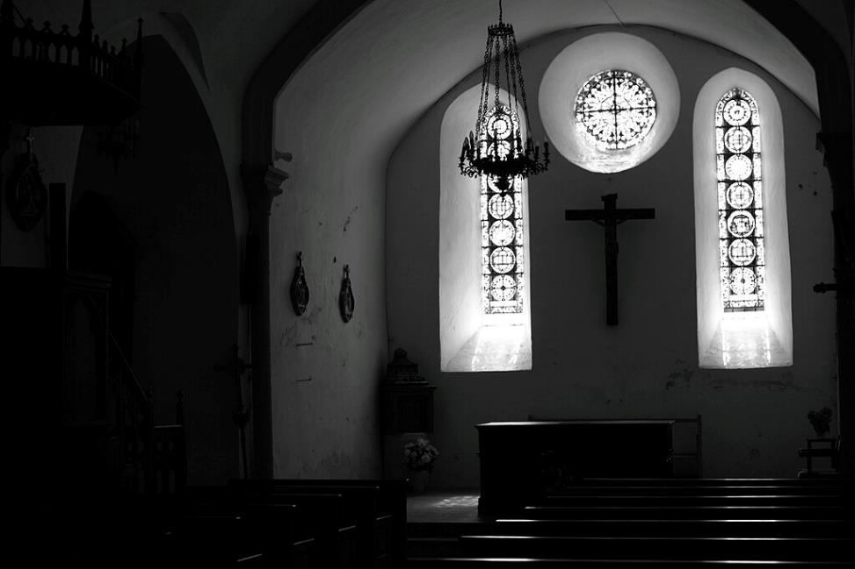
Bédouès
Intérieur Collégiale
vitraux et autel

Slide 8
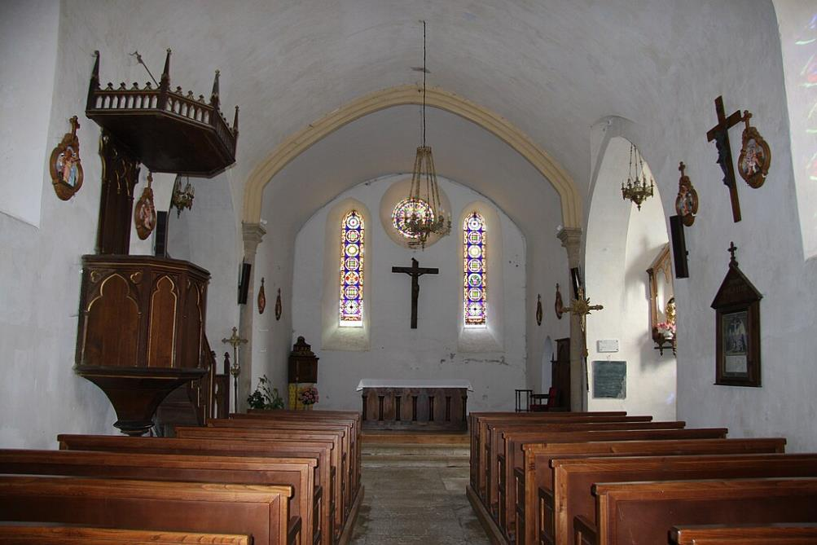
Intérieur, chaire et autel
Collégiale de Bédouès

Slide 9
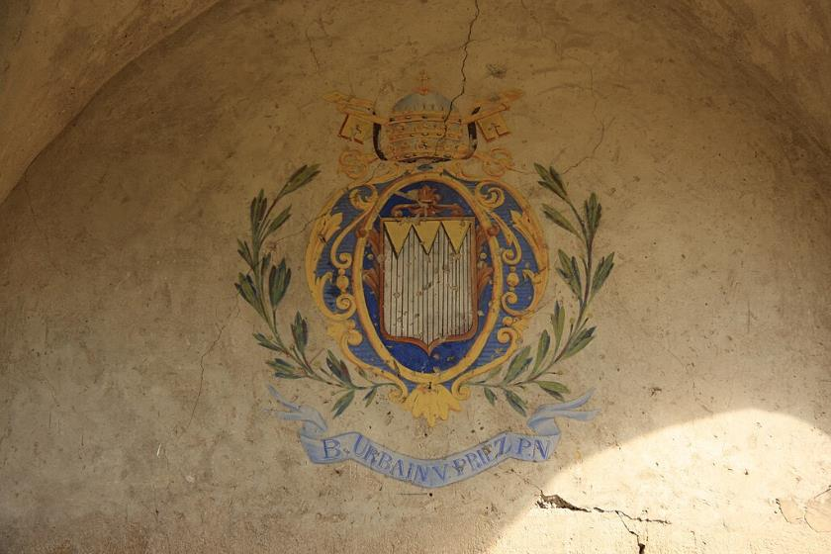
Le village abrite les reliques de la famille d’Urbain V, pape d’origine des Cévennes qui a fait construire
une Collégiale dédiée à sa famille qui fut démolie puis reconstruite au fil des siècles
Armoiries du pape Urbain V – visibles dans la collégiale de Bédouès

Slide 10
Au 14eme siècle une église existe à Bédouès, c’est la Chapelle Saint Saturnin (12eme)
Le fils ainé de Guillaume de Grimouard entre dans les ordres chez les Bénédictins, ayant été baptisé dans cette Chapelle – devient Abbé et, en 1362 est nommé Pape sous le nom de URBAIN V
N’oubliant pas ses racines Cévenoles et son pays natal, il fait construire une crypte funéraire à Bédouès pour ses parents, sur un promontoire qui sera l’emplacement de la collégiale
Les guerres de religion détruisent le monument en 1581, les ruines, après travaux au 19eme siècle seront
Transformées en église avec un clocher et des vitraux, les parties occupées par les chanoines deviendront
La cure et, on installa même une école à proximité
Les ossements oubliés seront découverts lors d’un éboulement et, rassemblés dans un tombeau en marbre dans la nef droite de l’église
En 1968 une analyse a permis de préciser que ces ossements étaient ceux de la famille d’Urbain V ainsi que des chanoines du lieu.
Au premier étage du monument, un Musée avec à coté, la chambre du curé, la cuisine avec fourneau d’époque
La salle de classe reconstituée avec bancs, tables en bois, encriers et, cahiers d’études (se visitent)
Dans le site on peut découvrir un Livre de Messe en Latin (daté de 1765))

Slide 11
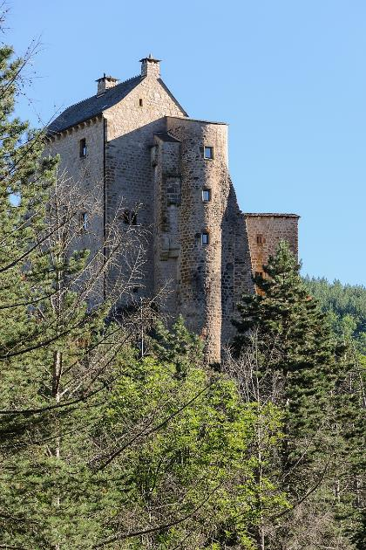
Château de MIRAL
daté du 13eme, agrandi au 14 et 16eme
dans l’ancienne Province du Gévaudan
à 10km de LORAC sur la route de Pont de Montvert
Classé Monument Historique en 1984

Slide 12
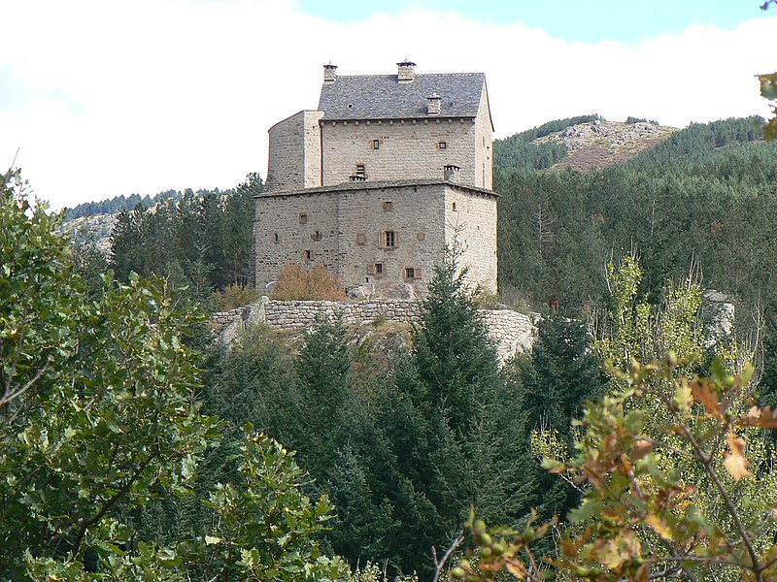
Château de MIRAL à Bédouès (Lozère)

Slide 13
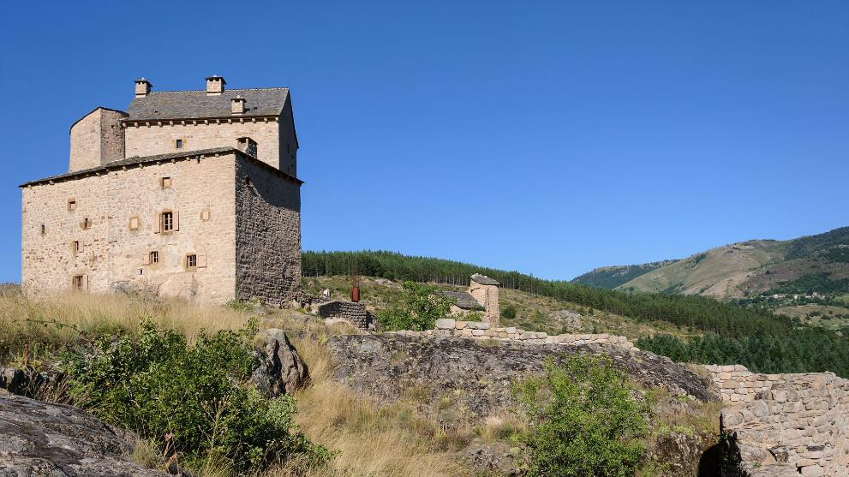
Château de Miral, au cœur des Cévennes

Slide 14
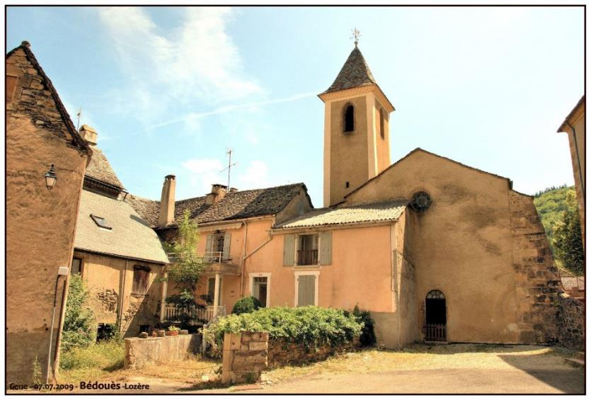
Bédouès en Lozère – la place du village et Chapelle Saint Saturnin

Slide 15
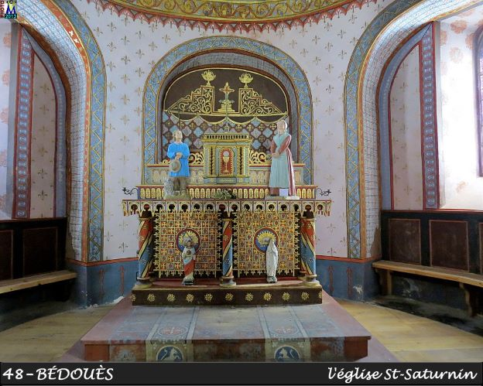
Datée du 12eme siècle
murs et plafonds décorés
Fresques multicolores de
style baroque

Slide 16
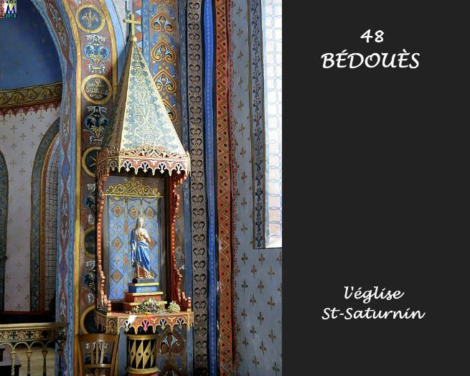
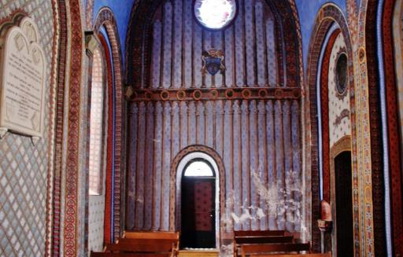

Slide 17
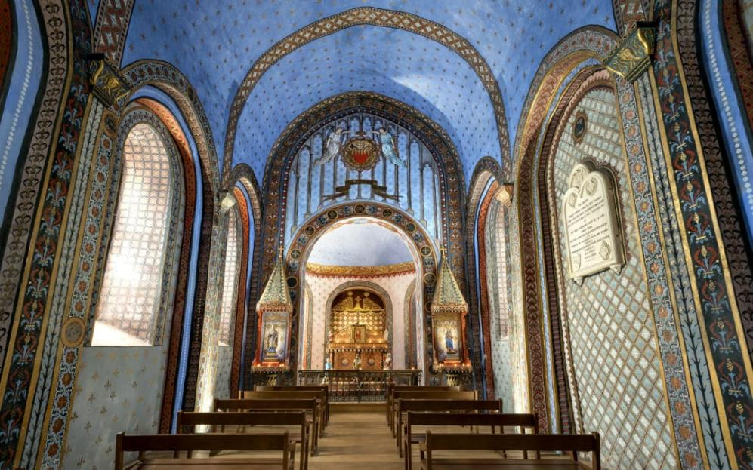
BEDOUES Chapelle Saint Saturnin du 12eme – murs et plafonds décorés

Slide 18
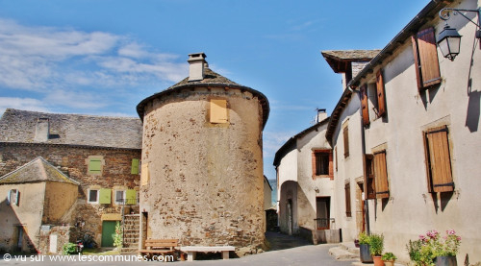
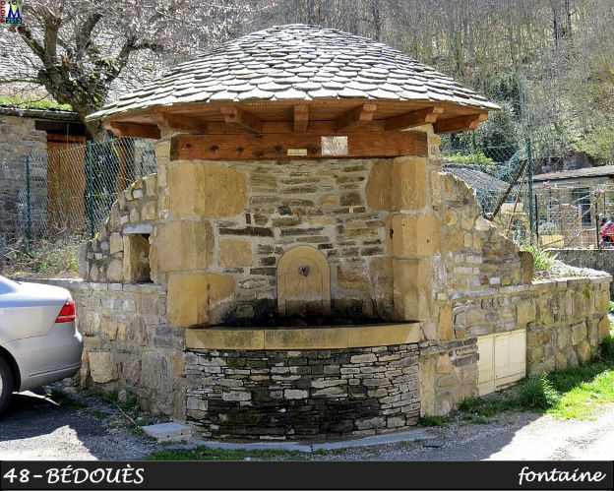
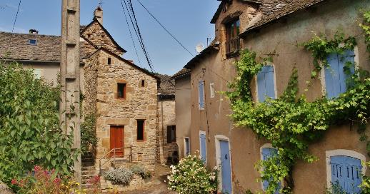
Bédouès centre du village
ettEt
Et La Fontaine

Slide 19
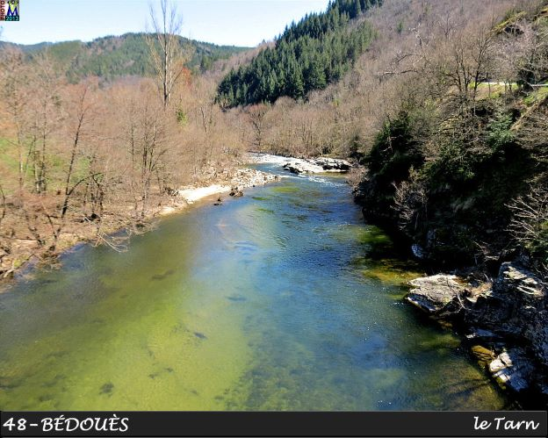

Slide 20
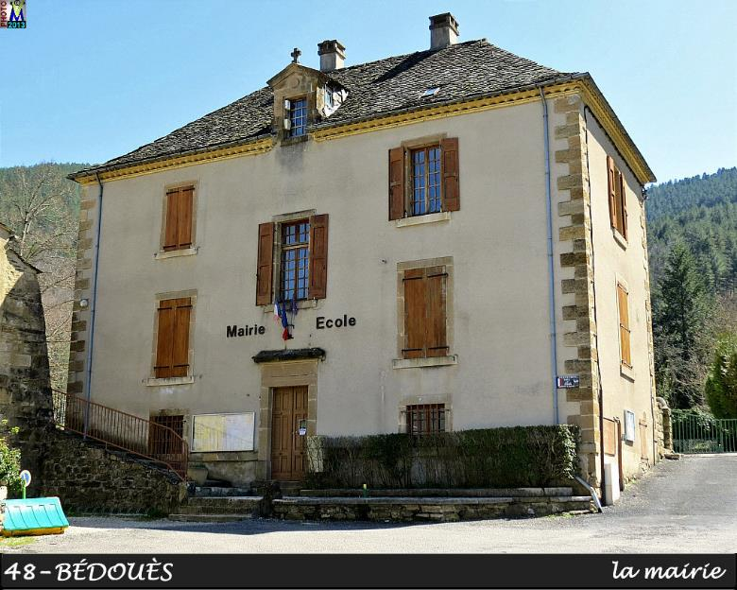
Une association des
« Compagnons de la Tour »
défend le patrimoine historique et religieux de
Bédouès
Visites guidées en période estivale
Concerts dans la cour de l’église
Conférences

Slide 21
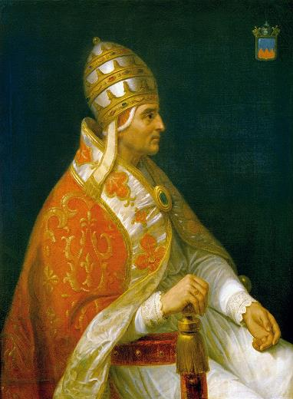
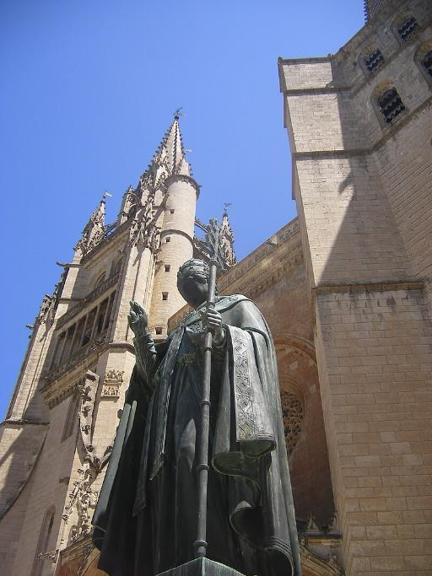
Statue du Pape Urbain V
devant la Cathédrale de
MENDE
Portrait de Urbain V
Sixième Pape d’Avignon à l’origine de la construction d’édifices religieux

Slide 22
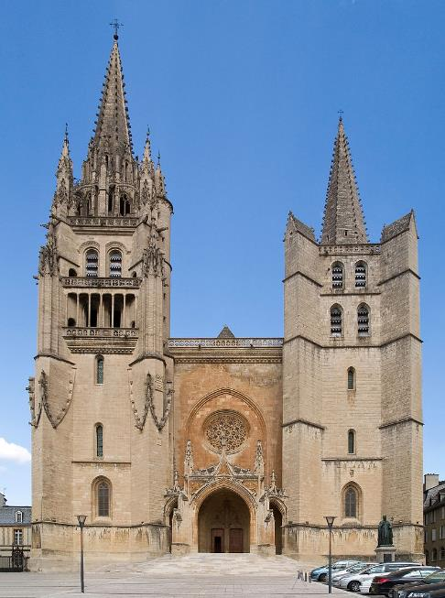
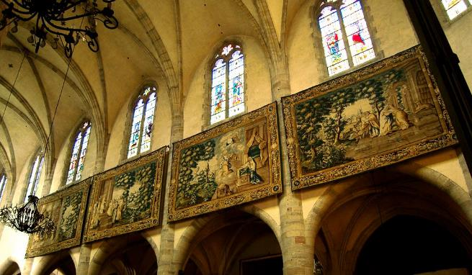
Parmi les édifices religieux dus au pape Urbain V
la Cathédrale de MENDE – Eglise de LA CANOURGUE
et la Collégiale de QUEZAC
Les Tapisseries de la Cathédrale de MENDE

Slide 23
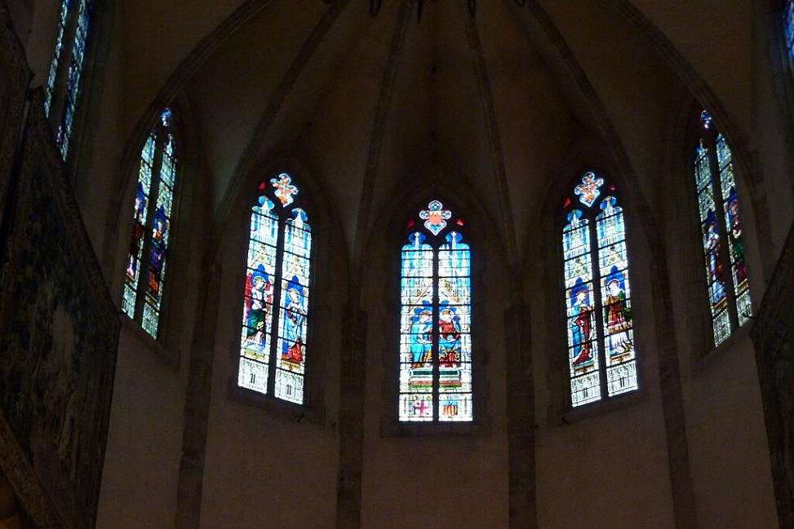
Cathédrale de MENDE – les vitraux

Slide 24
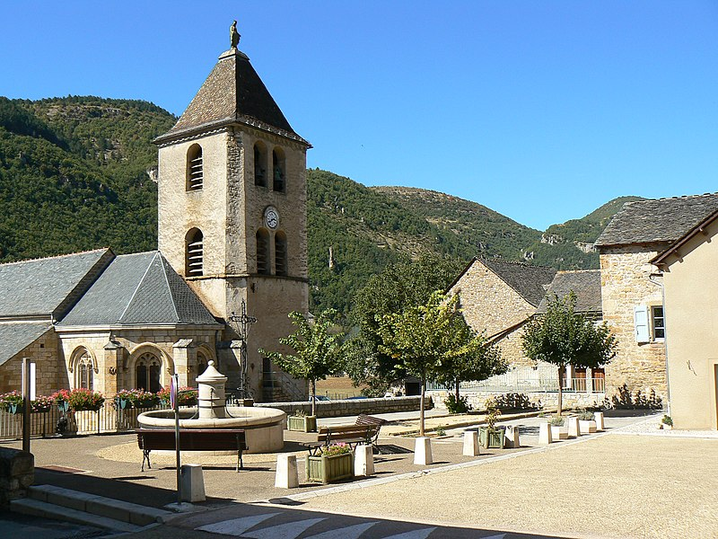
Collégiale de QUEZAC

Slide 25
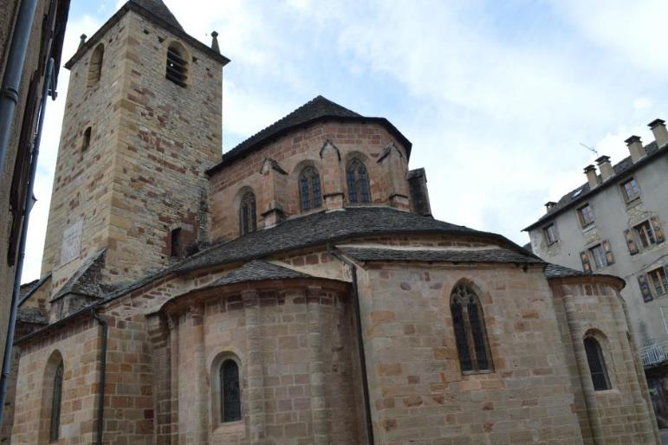
Eglise Saint Martin – LA CANOURGUE

Slide 26
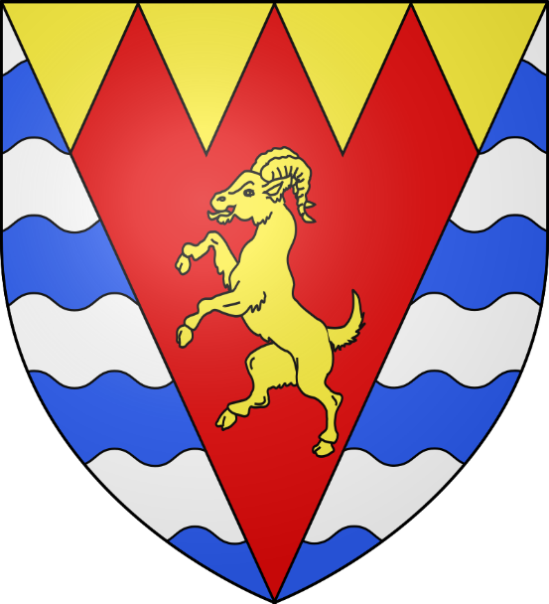
Lorient Vous A Présenté Bédouès En Lozère
Les Images Et Le Son Du Net
Daniel
Blason de Bédouès en Lozère

